Slide 1



BIG DATA
PROYECTO SEMESTRAL

Slide 2


Contenidos
1
Arquitectura
Fuente de procesos
2
Desarrollo realizado
3
Visualización del tema
4

Slide 3
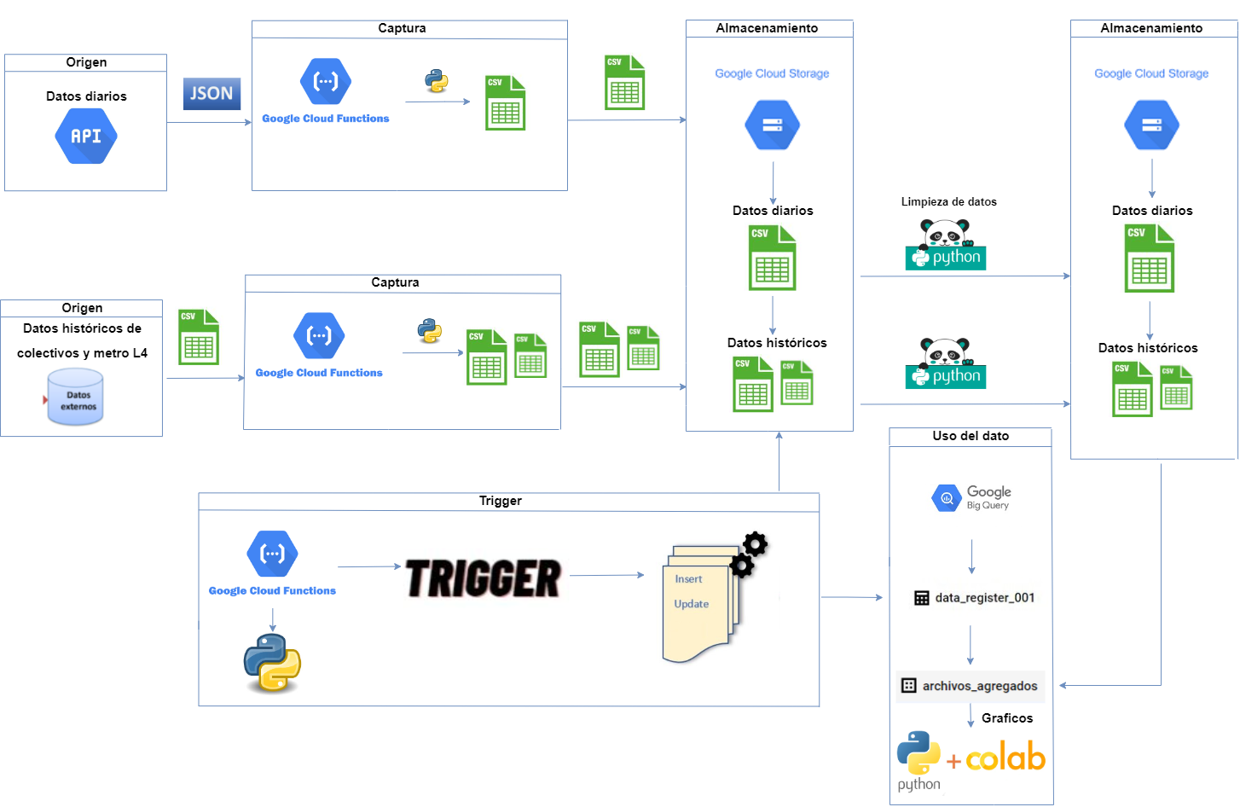
ARQUITECTURA ACTUALIZADA
Tomada de la fuente: unsitiogenial.es

Slide 4
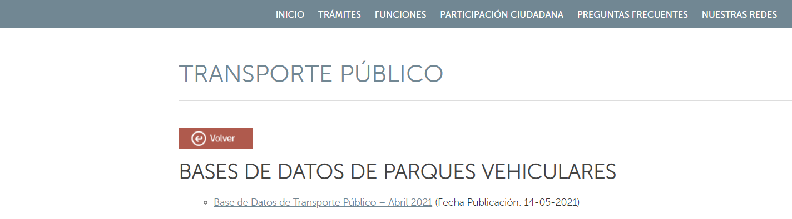
FUENTE DE LOS PROCESOS
Fuente de datos externa de colectivos y metro puente alto

Slide 5
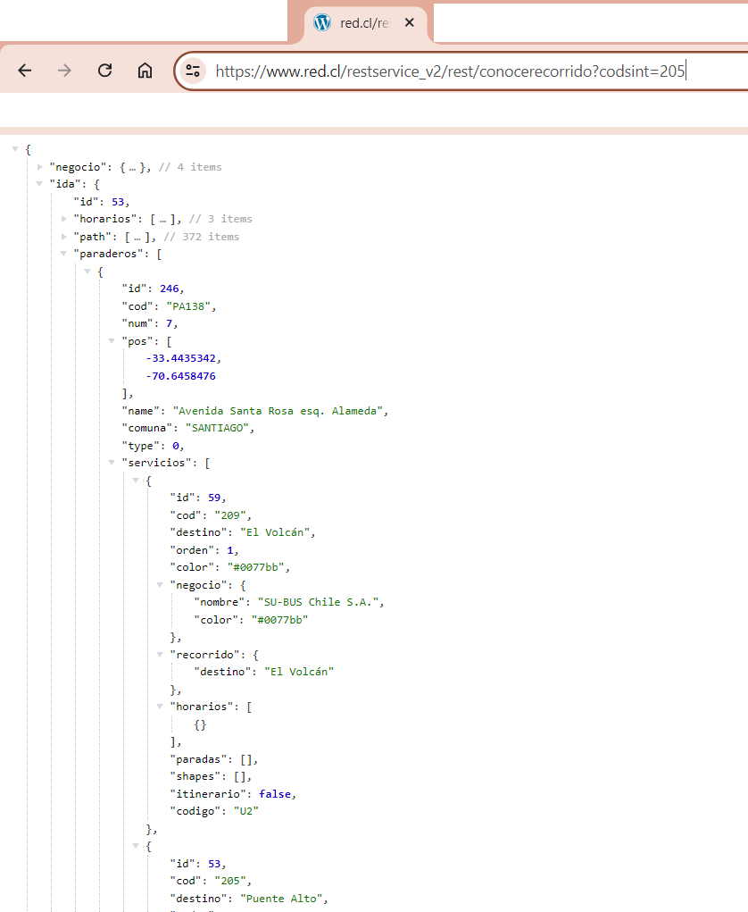
Fuente de datos desde api para recorridos y análisis de datos para los buses(Se tomó más de un recorrido)

Slide 6
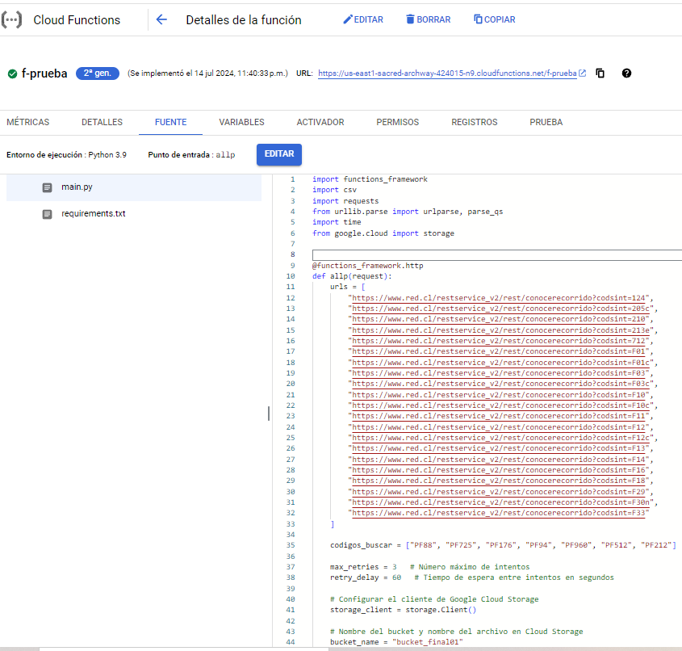
Se realizó un codigo en cloud functions para tomar los datos de la Api anterior siendo todos los recorridos que necesitábamos y referente a los paraderos estudiados.

Slide 7
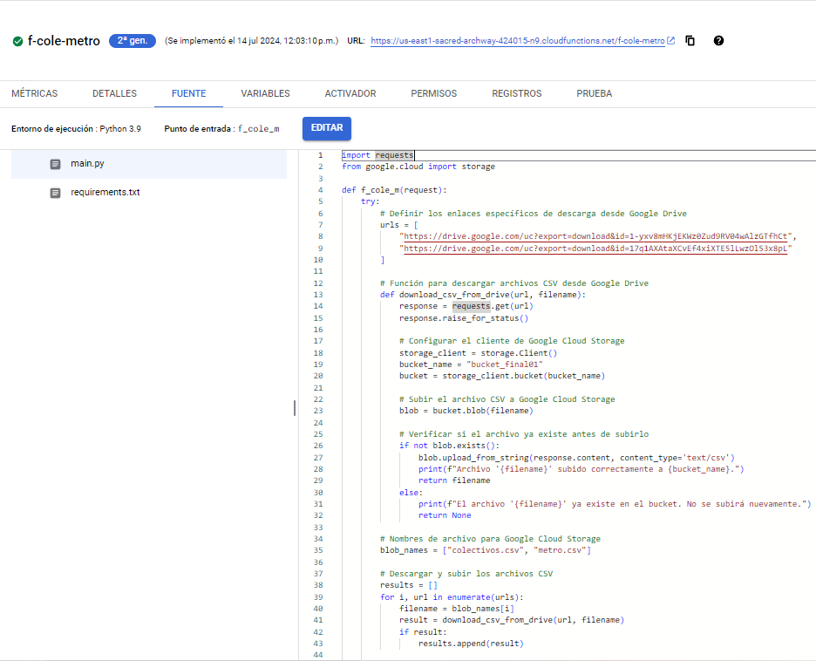
Se realizó un codigo en cloud functions para tomar los datos de la fuente externa siendo los datos de colectivos y metro de línea 4.

Slide 8
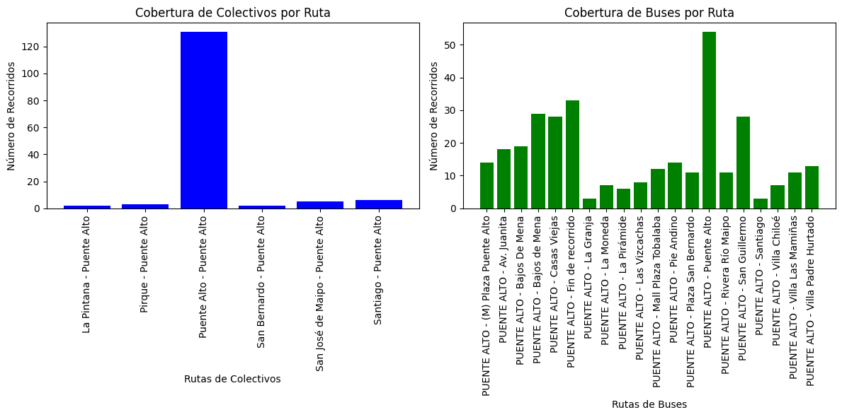
Visualización del Tema

Slide 9
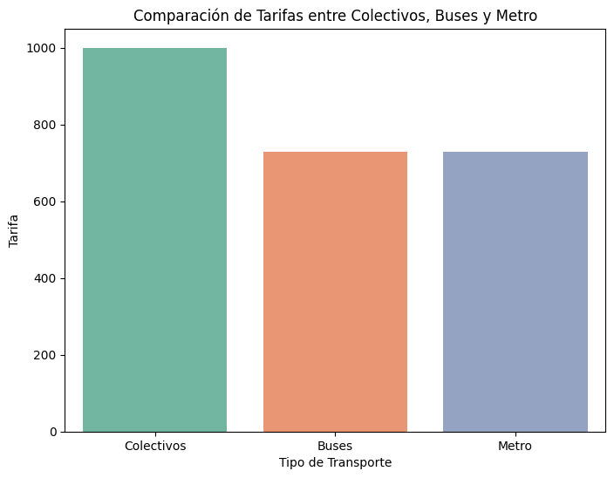

Slide 10
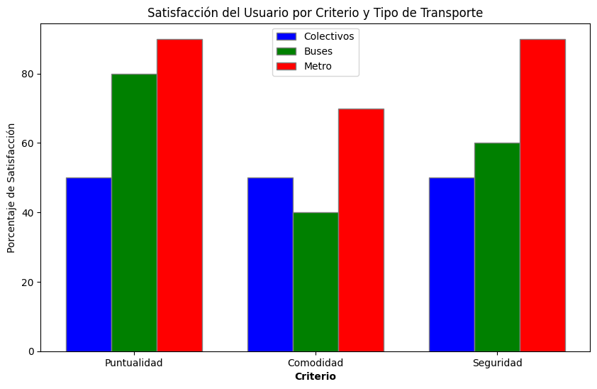

Slide 11
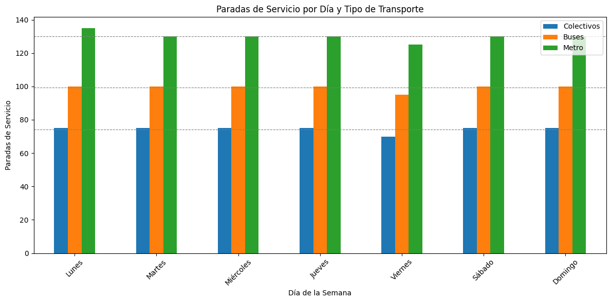

Slide 12
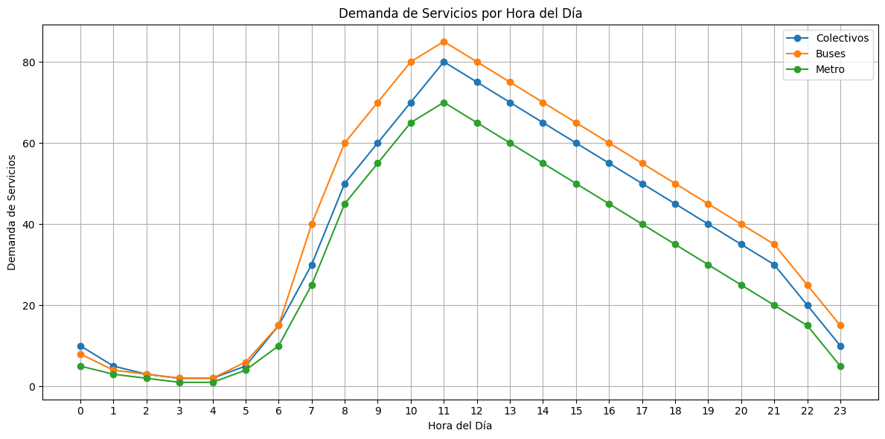

Slide 13
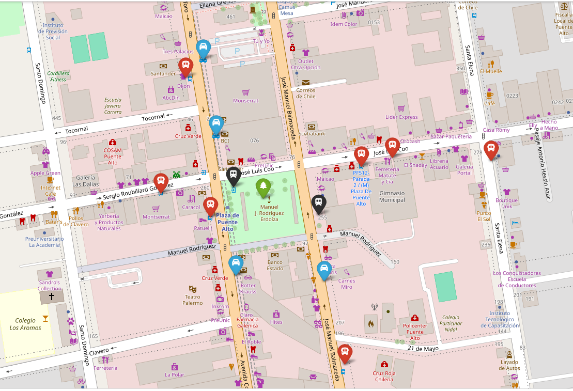

Slide 14
BIG DATA
Conclusiones finales

